Slide 1




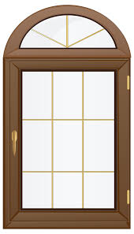






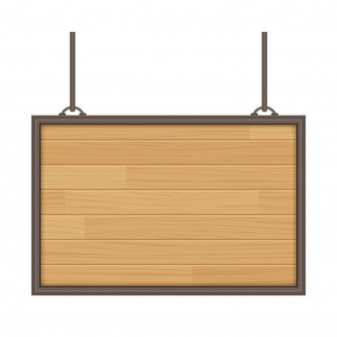

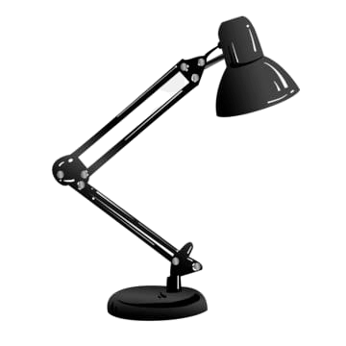
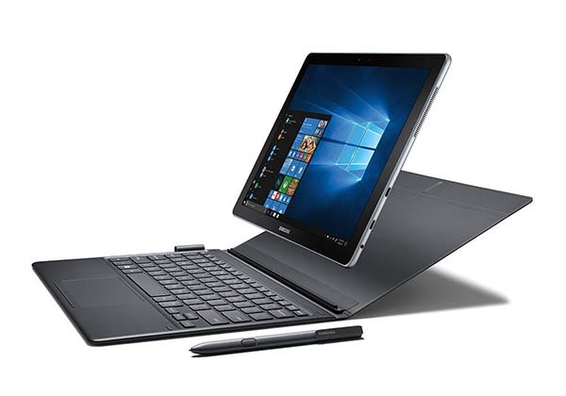






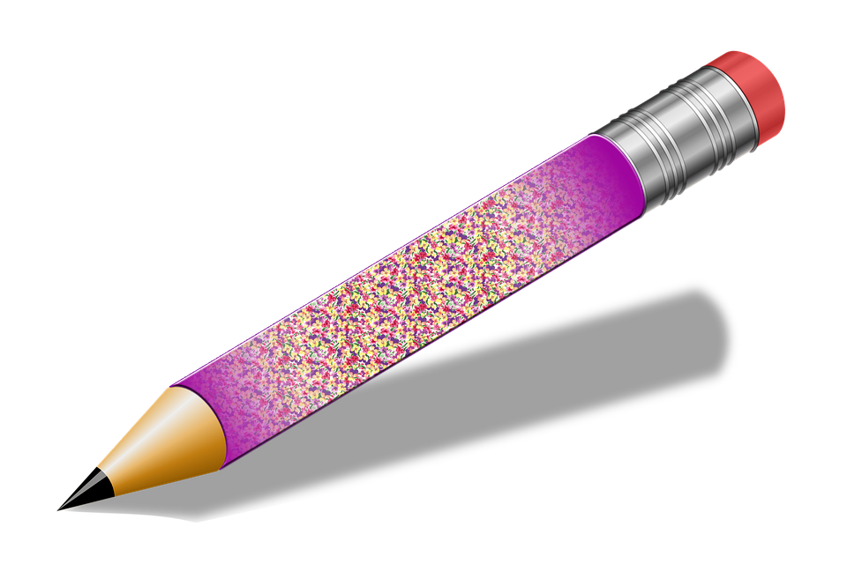
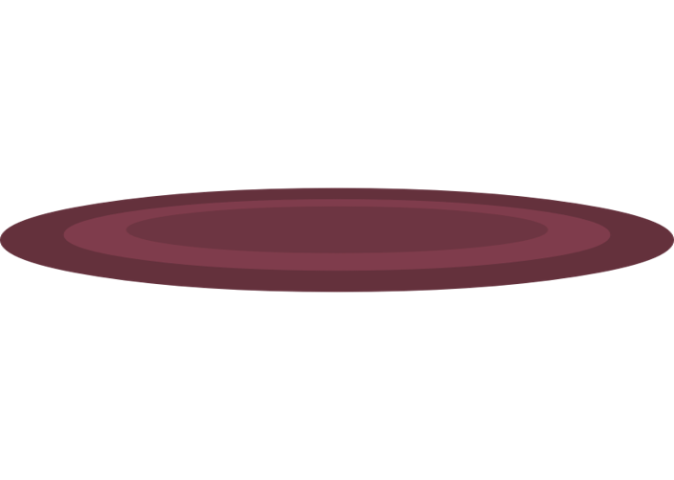

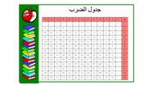
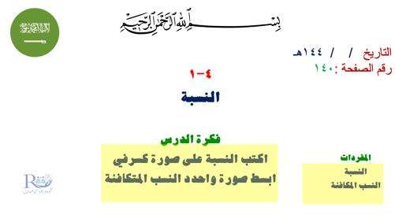

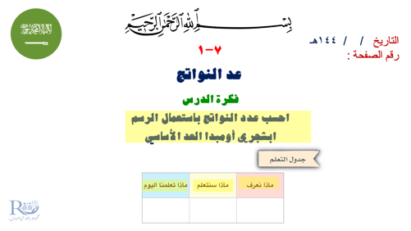

Slide 2





التاريخ / / ١٤٤هـ
رقم الصفحة :
٧-١
عد النواتج
فكرة الدرس
احسب عدد النواتج باستعمال الرسم ابشجري أومبدا العد الأساسي
جدول التعلم
ماذا نعرف | ماذا سنتعلم | ماذا تعلمنا اليوم

Slide 3

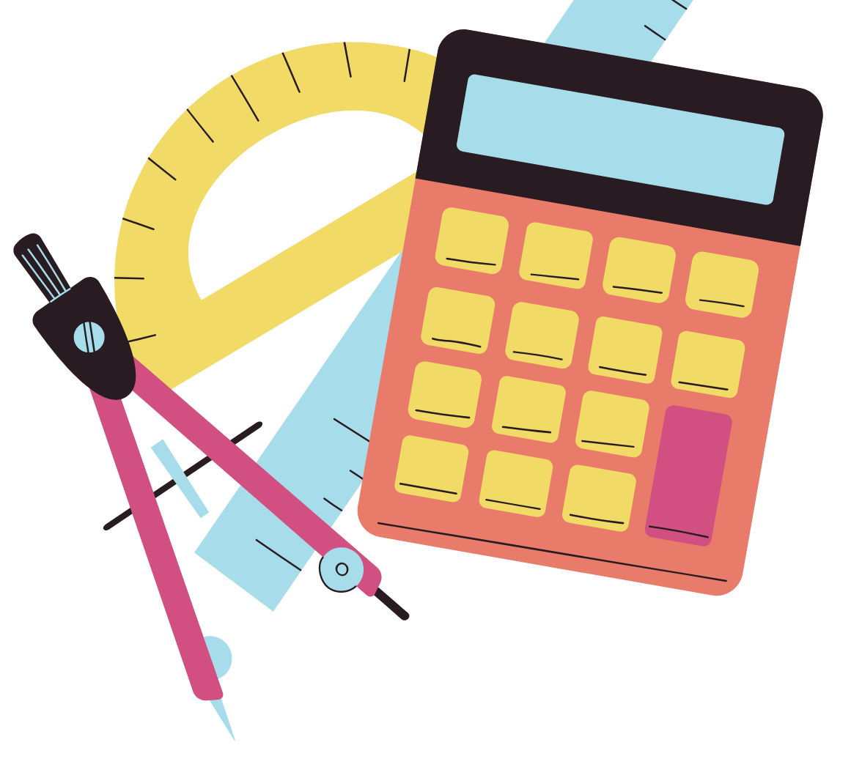

٧-١
عد النواتج

Slide 4
جدول الضرب
x | ٠ | ١ | ٢ | ٣ | ٤ | ٥ | ٦ | ٧ | ٨ | ٩ | ١٠ | ١١ | ١٢
٠ | ٠ | ٠ | ٠ | ٠ | ٠ | ٠ | ٠ | ٠ | ٠ | ٠ | ٠ | ٠ | ٠
١ | ٠ | ١ | ٢ | ٣ | ٤ | ٥ | ٦ | ٧ | ٨ | ٩ | ١٠ | ١١ | ١٢
٢ | ٠ | ٢ | ٤ | ٦ | ٨ | ١٠ | ١٢ | ١٤ | ١٦ | ١٨ | ٢٠ | ٢٢ | ٢٤
٣ | ٠ | ٣ | ٦ | ٩ | ١٢ | ١٥ | ١٨ | ٢١ | ٢٤ | ٢٧ | ٣٠ | ٣٣ | ٣٦
٤ | ٠ | ٤ | ٨ | ١٢ | ١٦ | ٢٠ | ٢٤ | ٢٨ | ٣٢ | ٣٦ | ٤٠ | ٤٤ | ٤٨
٥ | ٠ | ٥ | ١٠ | ١٥ | ٢٠ | ٢٥ | ٣٠ | ٣٥ | ٤٠ | ٤٥ | ٥٠ | ٥٥ | ٦٠
٦ | ٠ | ٦ | ١٢ | ١٨ | ٢٤ | ٣٠ | ٤٦ | ٤٢ | ٤٨ | ٥٤ | ٦٠ | ٦٦ | ٧٢
٧ | ٠ | ٧ | ١٤ | ٢١ | ٢٨ | ٣٥ | ٤٢ | ٤٩ | ٥٦ | ٦٣ | ٧٠ | ٧٧ | ٨٤
٨ | ٠ | ٨ | ١٦ | ٢٤ | ٣٢ | ٤٠ | ٤٨ | ٥٦ | ٦٤ | ٧٢ | ٨٠ | ٨٨ | ٩٦
٩ | ٠ | ٩ | ١٨ | 27 | ٣٦ | ٤٥ | ٥٤ | ٦٣ | ٧٢ | ٨١ | ٩٠ | ٩٩ | ١٠٨
١٠ | ٠ | ١٠ | ٢٠ | ٣٠ | ٤٠ | ٥٠ | ٦٠ | ٧٠ | ٨٠ | ٩٠ | ١٠٠ | ١١٠ | ١٢٠
١١ | ٠ | ١١ | ٢٢ | ٣٣ | ٤٤ | ٥٥ | ٦٦ | ٧٧ | ٨٨ | ٩٩ | ١١٠ | ١٢١ | ١٣٢
١٢ | ٠ | ١٢ | ٢٤ | ٣٦ | ٤٨ | ٦٠ | ٧٢ | ٨٤ | ٩٦ | ١٠٨ | ١٢٠ | ١٣٢ | ١٤٤

Slide 5
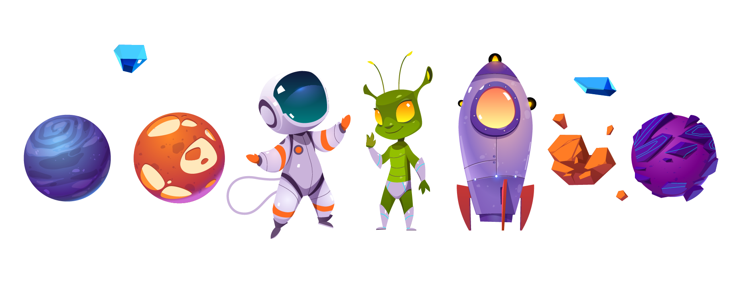
لوحة تعزيز النجوم

Slide 6
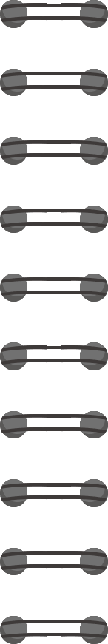
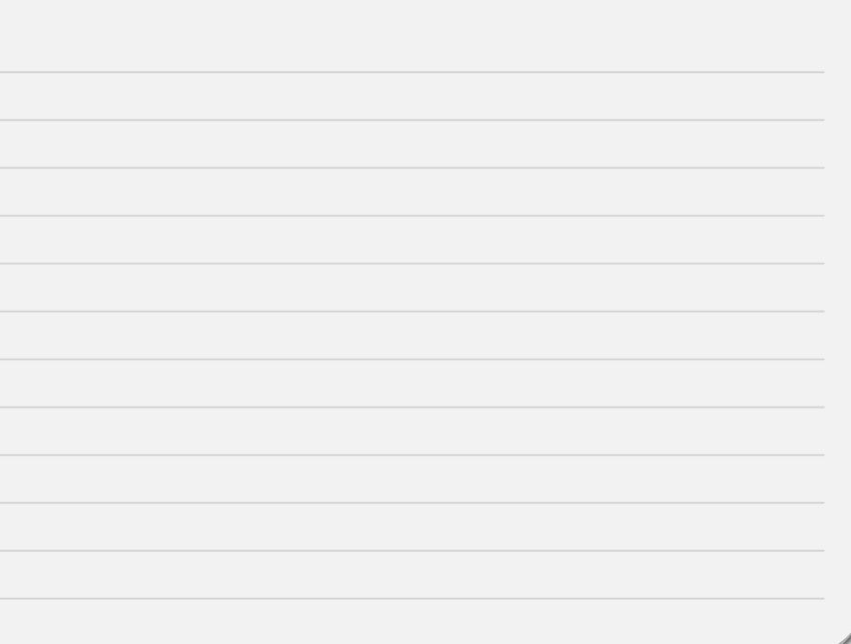


لا حظ الشكل التالي :
أزرق ، أخضر
ما هي الطرق التي سوف تسلكها لكي تنتقل من المدينة ( أ ) إلى المدينة ( جـ )
أزرق ، برتقالي
تمهيـد
أزرق ، بنفسجي
جـ
ب
أ
أحمر ، أخضر
أحمر ، برتقالي
أحمر ، بنفسجي
بكم طريقة انتقلت من المدينة ( أ ) إلى المدينة ( جـ ) ؟
٢
( ١ ) كم عدد الطرق بين ( أ ) ، ( ب ) ؟
٦ طرق
٣
( ٢ ) كم عدد الطرق بين ( ب ) ، ( جـ ) ؟
( ٣ ) كم عدد الطرق بين ( أ ) ، ( جـ ) ؟
٦
٢ × ٣ = ٦
ماذا تستنتج من ( ١ ) ، ( ٢ ) ، ( ٣ ) ؟

Slide 7

الحلوى =
الطبق الرئيسي =
المقبلات =
٢
٣
٢
سلطة - دجاج - مثلجات
سلطة - لحم - كعك
حساء - دجاج - مثلجات
حساء - لحم - كعك
سلطة - سمك - كعك
سلطة - لحم - مثلجات
حساء - سمك - كعك
حساء - لحم - مثلجات
سلطة - سمك - مثلجات
سلطة - دجاج - كعك
حساء - سمك - مثلجات
حساء - دجاج - كعك

Slide 9


Slide 10
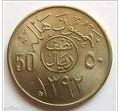
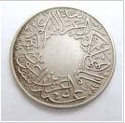
الرمية الثانية
الرمية الأولى
تحقق من فهمك
ك ، ك
ك
ص
ك
ص
ك ، ص
ك
ص ، ك
ك
ص
ص ، ص
ص

Slide 11
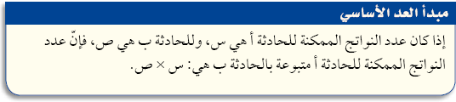
٢
٣
١٢
٢ × ٣ × ٢ =
عدد النواتج الممكنة =
ففي المثال الأول
٢
٤
٢ × ٢ =
عدد النواتج الممكنة =
وفي مثال قطعة النقد

Slide 12


١٥٥
عدد الطرق الممكنة للشخص الأول =
١٥٥
عدد الطرق الممكنة للشخص الثاني =
١٥٥
عدد الطرق الممكنة للشخص الثالث =
لاحظ أن الثلاثة أشخاص سوف يستخدمون ثلاثة أبواب من 155 بابا في كل مرة .

Slide 13
يقدم أحد المطاعم ٣ أصناف من الطعام بخمسة أنواع من التوابل ، وهذه الأصناف قد تكون
باللحم أو بدونه . فكم عدد خيارات الطعام الممكنة ؟
تحقق من فهمك
٣
أصناف الطعام =
٥
أنواع التوابل =
٢
باللحم أو بدونه =
٣٠ خيارا
٣ × ٥ × ٢ =
عدد خيارات الطعام الممكنة =

Slide 14

يستعمل موظفو إحدى الشركات رموزا للدخول إلى شبكة المعلومات الخاصة بالشركة ، فإذا كان الرمز
يتكون من حرفين هجائيين يلي ذلك أربعة أرقام ، فما عدد الرموز الممكنة للموظفين ؟
أربعة أرقام
حرفان هجائيان
عدد الأرقام في النظام العشري ١٠ أرقام
عدد الحروف الهجائية ٢٨ حرفا
يستخدم الموظف حرفين من ٢٨ حرفا
يستخدم الموظف أربعة أرقام من ١٠ أرقام
عدد الرموز الممكنة للأرقام
٧٨٤
٢٨ × ٢٨ =
عدد الرموز الممكنة للحروف =
١٠٠٠٠
= ١٠ × ١٠ × ١٠ × ١٠ =
٧٨٤٠٠٠٠ رمزا
٧٨٤ × ١٠٠٠٠ =
عدد الرموز الممكنة للموظفين =

Slide 15

الأرقام
الأحرف الهجائية
عدد الأرقام في النظام العشري ١٠
عدد الأحرف الهجائية ٢٨
اختيار أربعة ارقام من ١٠ أرقام
اختيار ثلاثة أحرف من ٢٨ حرفا
١٠٠٠٠
^{٤}١٠=
عدد النواتج الممكنة للأرقام =
٢١٩٥٢
^{٣}٢٨=
عدد النواتج الممكنة للأيام =
٢١٩٥٢٠٠٠٠ لوحة
٢١٩٥١ × ١٠٠٠٠ =
عدد لوحات الأرقام =

Slide 16

يتكون جدول يوم الإثنين للصف الثاني متوسط من المواد : رياضيات ، علوم ، اجتماعيات ، تربية
اسلامية ، رياضة ، لغة عربية ، لغة انجليزية . فما احتمال أن تكون الحصص الثلاث الأولى هي :
رياضيات ، رياضة ، اجتماعيات بالترتيب ؟
تربية اسلامية علوم لغة عربية لغة النجليزية
اجتماعيات
رياضة
رياضيات
الباقي ٥
الباقي ٦
الحصة | ١ | ٢ | ٣ | ٤ | ٥ | ٦ | ٧
الفصل
٢١٠
٥ =
٦ ×
٧ ×
عدد النواتج الممكنة =
٠.٥٪
أو
٠.٠٠٥
=
١
ح ( رياضيات ، رياضة ، اجتماعيات ) =
٢١٠

Slide 17
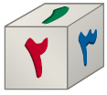
ما احتمال أن يكون مجموع العددين الظاهرين هو ١٢ عند القاء مكعبي الأرقام ؟
+ | ١ | ٢ | ٣ | ٤ | ٥ | ٦
١
٢
٣
٤
٥
٦
تحقق من فهمك
عدد
النواتج
الممكنة
٣٦
٧
٦
٥
٤
٣
٢
٨
٧
٦
٥
٤
٣
٩
٨
٧
٦
٥
٤
١٠
٩
٨
٧
٦
٥
١١
١٠
٩
٨
٧
٦
١٢
١١
١٠
٩
٨
٧
١
ح ( ١٢ ) =
٣٦

Slide 18
سحبت كرة من صندوق يحوي كرات مرقمة (٠ – ٩ ) وسجل الرقم ثم أعيدت الكرة إلى الصندوق ،
فإذا سحبت هذه الكرة أربع مرات ، فما احتمال تسجيل الرقم ١١١١ ؟
١٠
عدد الكرات المرقمة من ٠ – ٩ =
سحبت الكرة أربع مرات من عشرة
١٠٠٠٠
١٠ × ١٠ × ١٠ × ١٠ =
عدد النواتج الممكنة للسحب =
١
ح ( تسجيل الرقم ١١١١ ) =
١٠٠٠٠

Slide 19
تدل الأرقام الثلاثة الأولى من ارقام الهاتف في احدى الدول على المدينة التي يعيش فيها المستخدم اما
الارقام الأربعة الأخيرة العام الهجري الحالي ، فما احتمال ان تمثل الأرقام الأربعة الأخيرة العام الهجري الحالي؟
عدد الأرقام ٠ – ٩ =
١٠
١٠٠٠٠
١٠ × ١٠ × ١٠ × ١٠ =
عدد النواتج الممكنة للأربع الارقام =
١
ح (للأرقام الأربعة الأخيرة ) =
١٠٠٠٠

Slide 20

حجر النرد
أيام الأسبوع
عدد الأرقام في حجر النرد ٦ أرقام
عدد أيام الأسبوع ٧
اختيار رقم من ٦ أرقام
اختيار يوم من ٧ ايام
عدد النواتج الممكنة للأرقام =
^{١}٧=
عدد النواتج الممكنة للأيام =
^{١}٦=
٧
٦
٤٢
٧ × ٦ =
عدد النواتج الممكنة =

Slide 21

مكعب أرقام
عدد أرقام المكعب ٦ أرقام
ظهور ثلاثة أرقام من ٦ أرقام
^{٣}٦ =
عدد النواتج الممكنة =
٢١٦

Slide 22

تحقق من فهمك
أسئلة
عدد الأسئلة ٥
حل خمسة أسئلة من نوع الصواب والخطأ
^{٥}٢ =
عدد النواتج الممكنة =
٣٢

Slide 23
أسئلة
عدد الأسئلة ٥
حل خمسة أسئلة من نوع الاختيار من متعدد ذي أربعة خيارات
^{٥}٤ =
عدد النواتج الممكنة =
١٠٢٤

Slide 24
استعمل الرسم الشجري لتحديد جميع النواتج الممكنة عند القاء مكعب الأرقام مرتين .
الناتج
الرمية الثانية
الرمية الأولى
الناتج
الرمية الثانية
الرمية الأولى
٢ ، ١
١
١ ، ١
١
٢ ، ٢
٢
١ ، ٢
٢
٢ ، ٣
٣
١ ، ٣
٣
٢
١
٢ ، ٤
٤
١ ، ٤
٤
٢ ، ٥
٥
١ ، ٥
٥
٢ ، ٦
٦
١ ، ٦
٦

Slide 25
استعمل الرسم الشجري لتحديد جميع النواتج الممكنة عند القاء مكعب الأرقام مرتين .
الناتج
الرمية الثانية
الرمية الأولى
الناتج
الرمية الثانية
الرمية الأولى
٤ ، ١
١
٣ ، ١
١
٤ ، ٢
٢
٣ ، ٢
٢
٤ ، ٣
٣
٣ ، ٣
٣
٤
٣
٤ ، ٤
٤
٣ ، ٤
٤
٤ ، ٥
٥
٣ ، ٥
٥
٤ ، ٦
٦
٣ ، ٦
٦

Slide 26
استعمل الرسم الشجري لتحديد جميع النواتج الممكنة عند القاء مكعب الأرقام مرتين .
الناتج
الرمية الثانية
الرمية الأولى
الناتج
الرمية الثانية
الرمية الأولى
٦ ، ١
١
٥ ، ١
١
٦ ، ٢
٢
٥ ، ٢
٢
٦ ، ٣
٣
٥ ، ٣
٣
٦
٥
٦ ، ٤
٤
٥ ، ٤
٤
٦ ، ٥
٥
٥ ، ٥
٥
٦ ، ٦
٦
٥ ، ٦
٦

Slide 27
حدد نواتج : إلقاء قطعة نقدية من الفئات ريال ، ريال ، ريال
١
١
٤
٢
١
١
ريال
ريال
ريال
٤
٢
ك ، ك ، ك
ك
ك
ك ، ك ، ص
ص
ك
ك ، ص ، ك
ك
ص
ك ، ص ، ص
ص
ص ، ك ، ك
ك
ك
ص ، ك ، ص
ص
ص
ص ، ص ، ك
ك
ص
ص ، ص ، ص
ص

Slide 28
حدد نواتج : رمي مكعب الأرقام وقطعة نقود .
الناتج
قطعة النقود
مكعب الأرقام
الناتج
قطعة النقود
مكعب الأرقام
٤ ، ك
ك
١ ، ك
ك
٤
١
٤ ، ص
ص
١ ، ص
ص
٥ ، ك
ك
٢ ، ك
ك
٥
٢
٥ ، ص
ص
٢ ، ص
ص
٦ ، ك
ك
٣ ، ك
ك
٦
٣
٦ ، ص
ص
٣ ، ص
ص

Slide 29
حدد نواتج : سحب كرة بيضاء أو حمراء من الأحجام : صغيرة ، متوسطة ، كبيرة ، كبيرة جدا .
الناتج
اللون
الحجم
صغيرة ، بيضاء
بيضاء
تحقق من فهمك
صغيرة
صغيرة ، حمراء
حمراء
متوسطة ، بيضاء
بيضاء
متوسطة
متوسطة ، حمراء
حمراء
بيضاء
كبيرة ، بيضاء
كبيرة
حمراء
كبيرة ، حمراء
كبيرة جدا ، بيضاء
بيضاء
كبيرة جدا
كبيرة جدا ، حمراء
حمراء

Slide 30
حدد نواتج : مبيعات محل لعصائر البرتقال والتفاح والفراولة بحجمين صغير وكبير .
الناتج
الحجم
العصير
برتقال ، صغير
صغير
برتقال
برتقال ، كبير
كبير
تفاح ، صغير
صغير
تفاح
تفاح ، كبير
كبير
فراولة ، صغير
صغير
فراولة
فراولة ، كبير
كبير

Slide 31
يصنع محل حلوى خمسة أحجام من الكعك ، وبأربعة نكهات ، وأربعة أنواع من الكريمة المغطاة .
فكم عدد أنواع الكعك التي تصنع في المحل ؟
تحقق من فهمك
أحجام الكعك =
٥
أنواع النكهات =
٤
أنواع الكريمة =
٤
٨٠ نوعا
٥ × ٤ × ٤ =
عدد أنواع الكعك الممكنة =

Slide 32
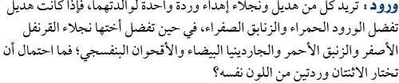
الناتج
هديل
نجلاء
صفراء ، صفراء
صفراء
عدد النواتج الممكنة =
صفراء
٨
صفراء ، حمراء
حمراء
عدد النواتج من اللون
نفسه =
حمراء ، صفراء
صفراء
حمراء
٢
حمراء ، حمراء
حمراء
صفراء
ح ( وردتان من اللون
نفسه) =
بيضاء ، صفراء
بيضاء
١
=
٢
حمراء
٤
٨
بيضاء ، حمراء
بنفسجي ، صفراء
صفراء
بنفسجي
بنفسجي ، حمراء
حمراء

